Slide 1




Statističke metode za analizu logističkih podataka
Temelji poslovne analitike, uključujući R i SQL
Predavanje
BAS4SC
Business Analytics Skills
for the Future-proofs Supply Chains
Broj projekta – 2022-1-PL01-KA220-HED-000088856

Slide 2
Agenda
Što je poslovna analitika (Business Analytics - BA)?
Koje probleme rješava i koje alate koristi?
Što su R i SQL? Kakav je odnos BA prema R i SQL?
Postoje li primjeri dobre prakse gdje se ovi softveri koriste za rješavanje logističkih poslovnih problema?

Slide 3
Što je poslovna analitika?
Poslovna analitika (BA) nudi sveobuhvatan pristup analizi podataka i donošenju odluka unutar tvrtki. Poticanjem okruženja vođenog podacima, BA nastoji poboljšati poslovne performanse omogućavajući donošenje informiranijih odluka. Glavni cilj BA je uspostaviti kanal znanja koji učinkovito povezuje sirove podatke s poslovnim odlukama, u konačnici poboljšavajući poslovnu učinkovitost kroz bolju integraciju s operativnim sustavima.
BA je svestran, s primjenama koje obuhvaćaju više područja kao što su financijska analitika, analitika opskrbnog lanca, analitika kriza, analitika znanja, marketinška analitika, analitika kupaca, analitika usluga, analitika ljudskih resursa, analitika talenata, analitika procesa i analitika rizika. Ove različite grane pokazuju široku korisnost BA u različitim poslovnim funkcijama.

Slide 4
Što je poslovna analitika?
Postoje tri vrste platformi poslovne analitike:
Opisne – analiziraju postojeće podatke i pružaju sažetak statistike i osnovnu vizualizaciju.
Prediktivne – koriste postojeće podatke za procjenu najvjerojatnijih budućih scenarija.
Preskriptivne – automatski obrađuju velike količine podataka, poslovna pravila, tržišne uvjete itd. Ove platforme koriste metode strojnog učenja i umjetne inteligencije. Cilj je potpuno automatizirano donošenje odluka o tome koje radnje tvrtka treba poduzeti uzimajući u obzir trenutnu situaciju kako bi postigla željene poslovne ciljeve.
Moderna BA duboko je ukorijenjena u napretku koji podržava procese donošenja odluka. Taj napredak uključuje moćne alate za generiranje, odabir i primjenu znanja ključnog za odluke. BA funkcionira i na kvalitativnom i na kvantitativnom znanju, ovisno o tome što je potrebno za određenu odluku. Ovaj dvostruki fokus omogućuje BA da bude vrlo prilagodljiva različitim poslovnim izazovima.

Slide 5
Što je poslovna analitika?
Primjena BA-e potaknuta je njezinom sposobnošću rješavanja kritičnih upravljačkih problema. Pruža nekoliko ključnih prednosti, uključujući postizanje konkurentske prednosti, podršku strateškim i taktičkim ciljevima, poboljšanje organizacijske učinkovitosti, poboljšanje ishoda odlučivanja, usavršavanje procesa odlučivanja, stvaranje vrijednog znanja i izvlačenje vrijednosti iz podataka.
Bez obzira na korištenu BA platformu, postoje tri ključna stupa za svako BA rješenje: matematički alati, programski alati i logistička stručnost. Matematički alati ključni su za identificiranje i predstavljanje uvida u raznim formatima kao što su tablice i grafovi. Programski alati podržavaju te aktivnosti osiguravajući brze i točne izračune. Konačno, logistička stručnost ključna je za identificiranje ključnih čimbenika i razumijevanje ekosustava povezanog s poslovnim problemom.

Slide 6
Što je poslovna analitika?
Primjena BA-e potaknuta je njezinom sposobnošću rješavanja kritičnih upravljačkih problema. Pruža nekoliko ključnih prednosti, uključujući postizanje konkurentske prednosti, podršku strateškim i taktičkim ciljevima, poboljšanje organizacijske učinkovitosti, poboljšanje ishoda odlučivanja, usavršavanje procesa odlučivanja, stvaranje vrijednog znanja i izvlačenje vrijednosti iz podataka.
Bez obzira na korištenu BA platformu, postoje tri ključna stupa za svako BA rješenje: matematički alati, programski alati i logistička stručnost. Matematički alati ključni su za identificiranje i predstavljanje uvida u raznim formatima kao što su tablice i grafovi. Programski alati podržavaju te aktivnosti osiguravajući brze i točne izračune. Konačno, logistička stručnost ključna je za identificiranje ključnih čimbenika i razumijevanje ekosustava povezanog s poslovnim problemom.

Slide 7
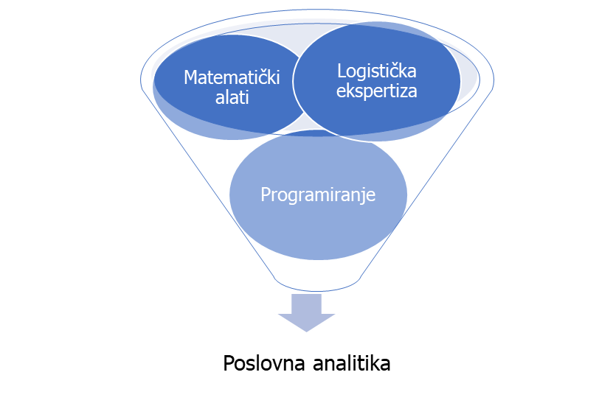
Što je poslovna analitika?
Slika. Ključni stupovi BA u kontekstu opskrbnog lanca i logistike.

Slide 8
Što je R?
R je integrirani paket softverskih alata za manipulaciju podacima, izračune i grafički prikaz. (R Core Team, 2019.). Između ostalog, ima i sljedeće:
učinkovito rukovanje i skladištenje podataka,
skup operatora za izračune na nizovima, posebno matricama,
velika, koherentna, integrirana zbirka posrednih alata za analizu podataka,
grafičke mogućnosti za analizu i prikaz podataka bilo izravno na računalu ili u tiskanoj kopiji, te dobro razvijen, jednostavan i učinkovit programski jezik (nazvan 'S') koji uključuje uvjete, petlje, korisnički definirane rekurzivne funkcije i mogućnosti unosa i izlaza (većina funkcija koje pruža sustav same su napisane u S jeziku).

Slide 9
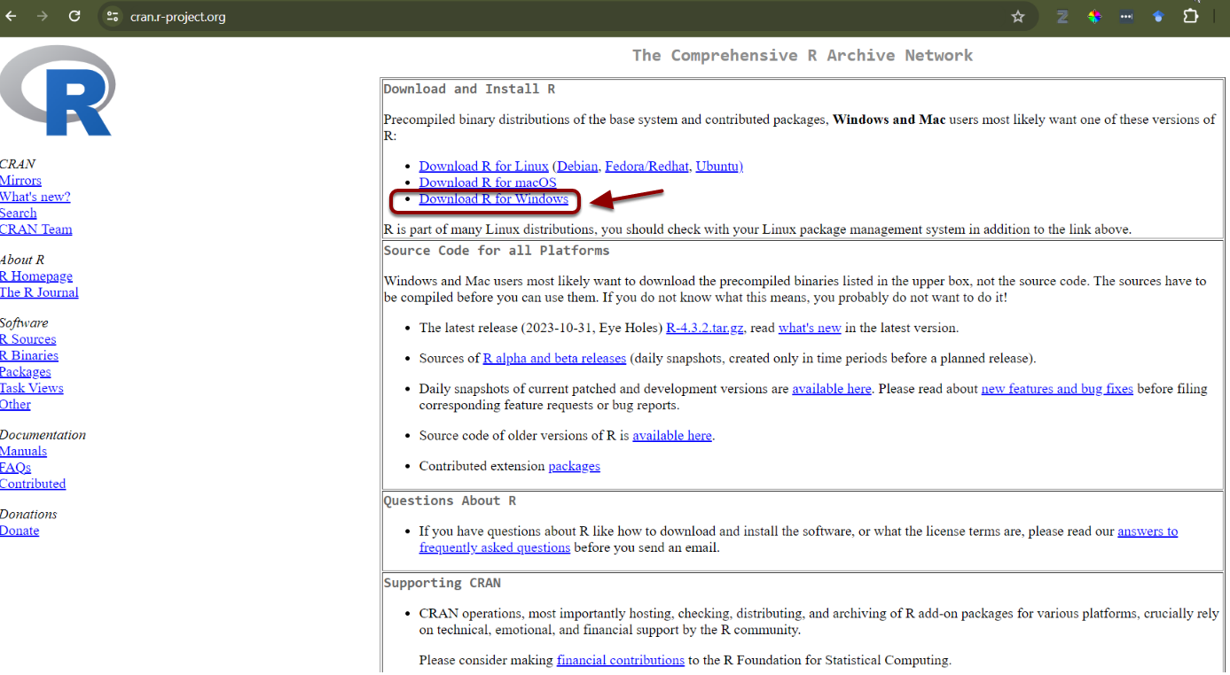
Instalirajte R i R Studio
Slika. Stranica za preuzimanje R softvera.

Slide 10

Instalirajte R i R Studio
https://www.youtube.com/watch?v=H9EBlFDGG4k
Slika. Korisničko sučelje i R & RStudio.

Slide 11
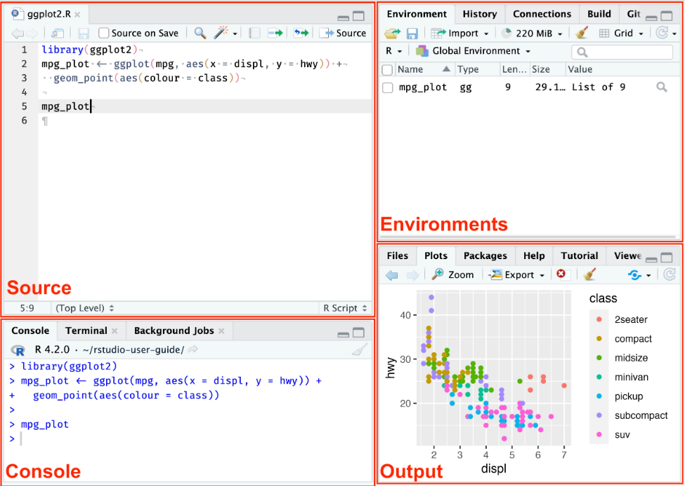
Instalirajte R i R Studio
Slika. Korisničko sučelje iR & RStudio.

Slide 12
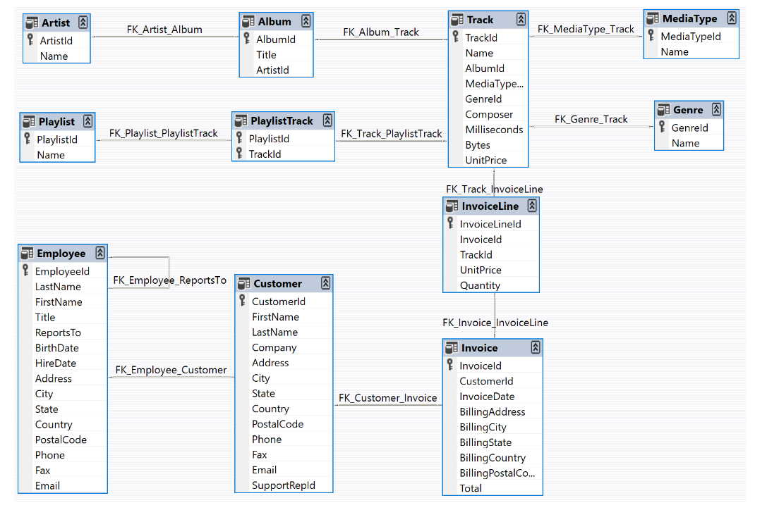
SQL i kako je povezan s BA i R?
Slika. Model podataka baze podataka Chinook.

Slide 13
SQL i kako je povezan s BA i R?
Integracija poslovne analitike (BA), SQL-a i R-a ključna je za učinkovito upravljanje i analizu podataka, posebno u velikim organizacijama gdje su podaci dobro strukturirani unutar SQL baza podataka. Dok se mala i srednja poduzeća još uvijek mogu boriti s pravilnim upravljanjem podacima, veće tvrtke prepoznale su važnost organiziranja svojih poslovnih podataka, obično korištenjem SQL baza podataka. SQL je idealan za pohranu i ažuriranje stalno promjenjivih podataka potaknutih tržišnim stvarnostima i aktivnostima tvrtke, poput prodaje i prihoda.
R nadopunjuje SQL pružajući moćne statističke alate prilagođene analizi podataka, što ga čini izvrsnim izborom za automatizaciju zadataka i razvoj prilagođenih analitičkih paketa. Za razliku od općih programskih jezika poput Pythona, R je posebno dizajniran za analizu podataka, što ga čini ključnim igračem u poslovnoj analizi (BA). Zajedno, SQL i R nude robustan okvir za analizu poslovnih podataka, omogućujući tvrtkama donošenje informiranih odluka na temelju točnih i ažurnih informacija.

Slide 14
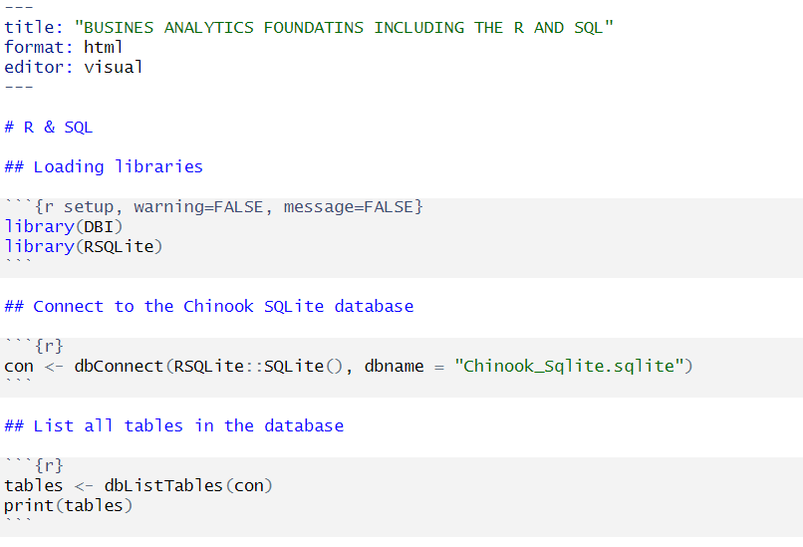
Upiti SQL bazi podataka pomoću R-a

Slide 15
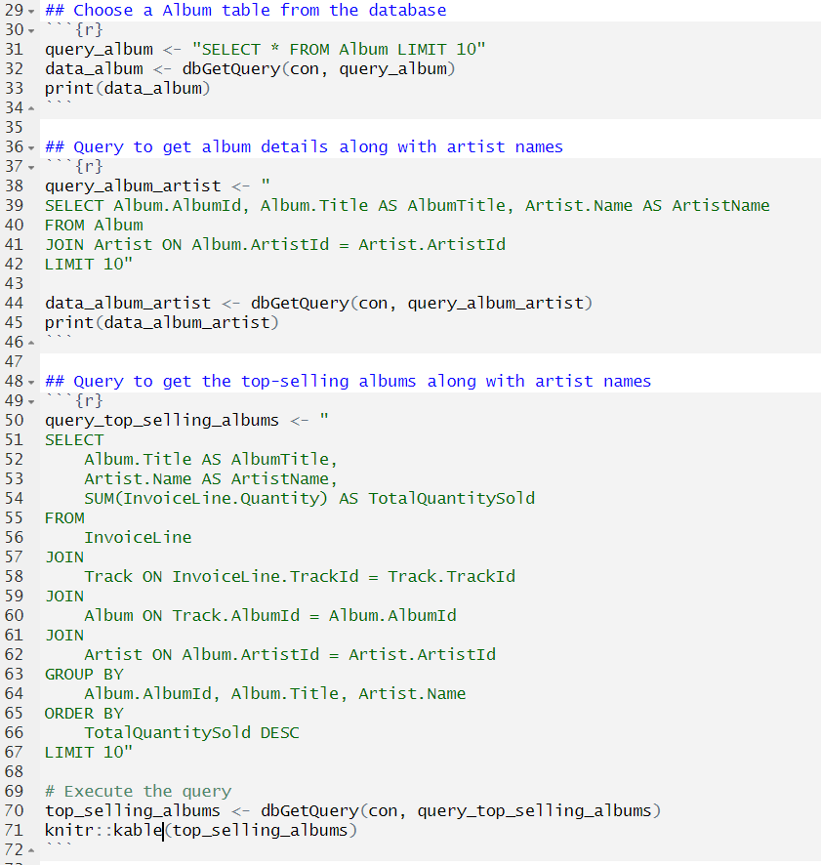
Upiti SQL bazi podataka pomoću R-a

Slide 16
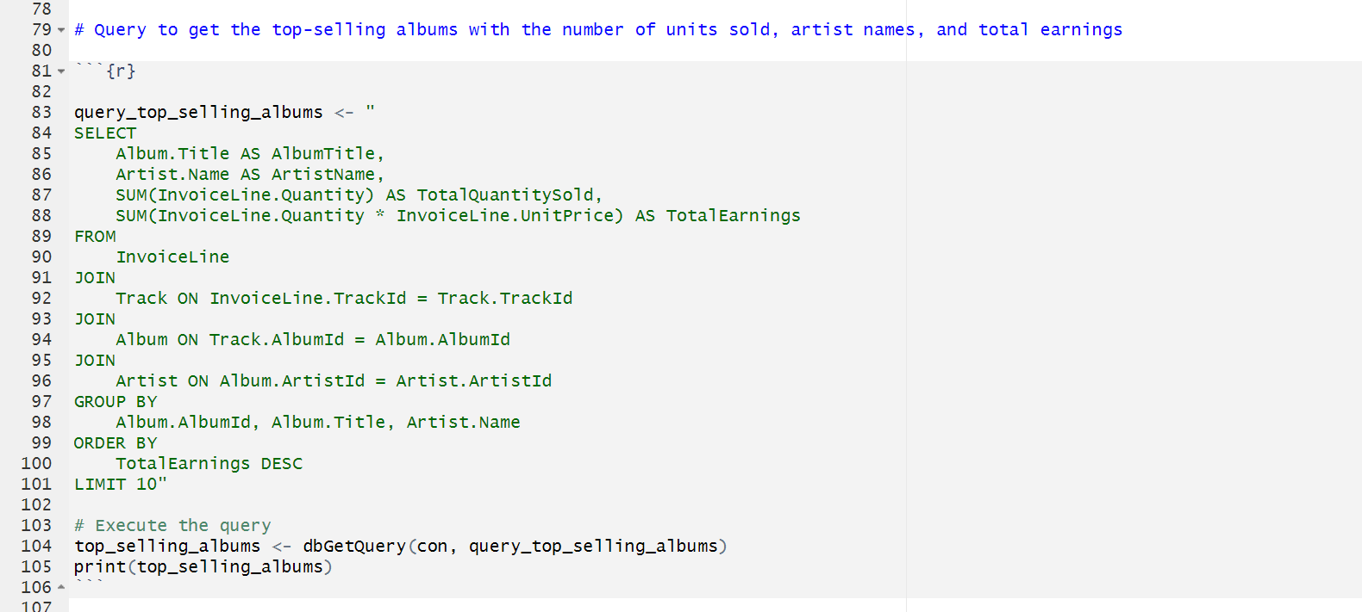
Upiti SQL bazi podataka pomoću R-a

Slide 17
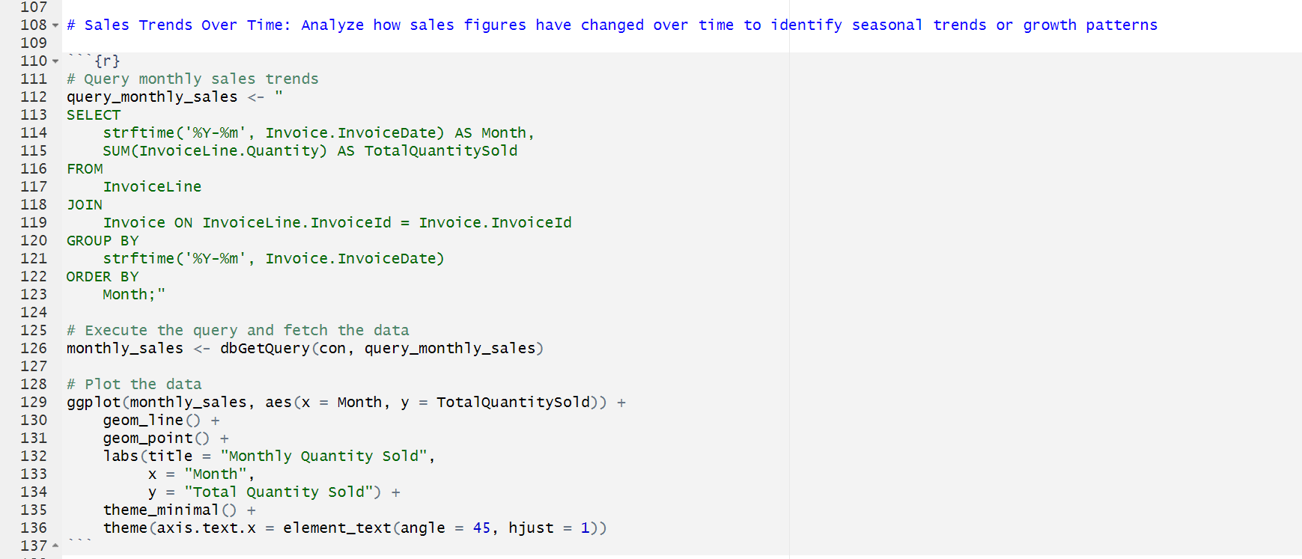
Upiti SQL bazi podataka pomoću R-a

Slide 18
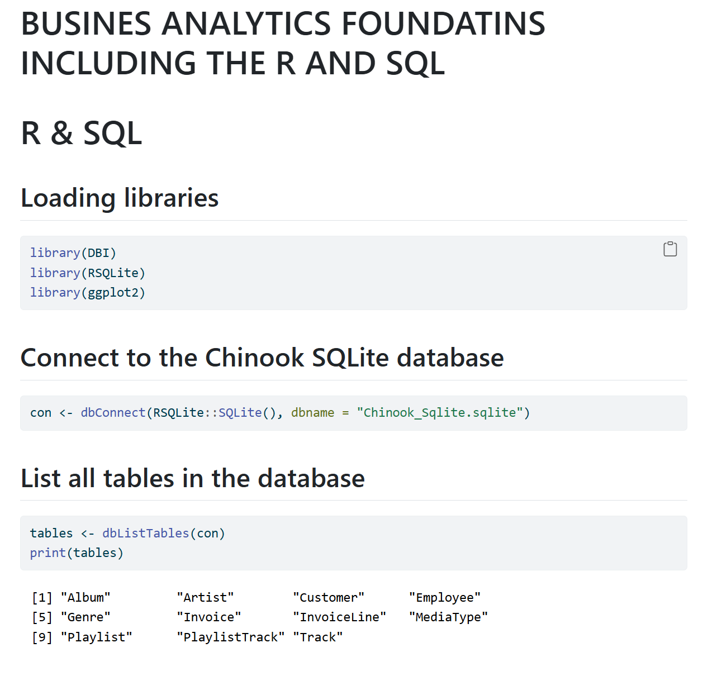
Renderiranje SQL baze podataka i izrada izvješća

Slide 19
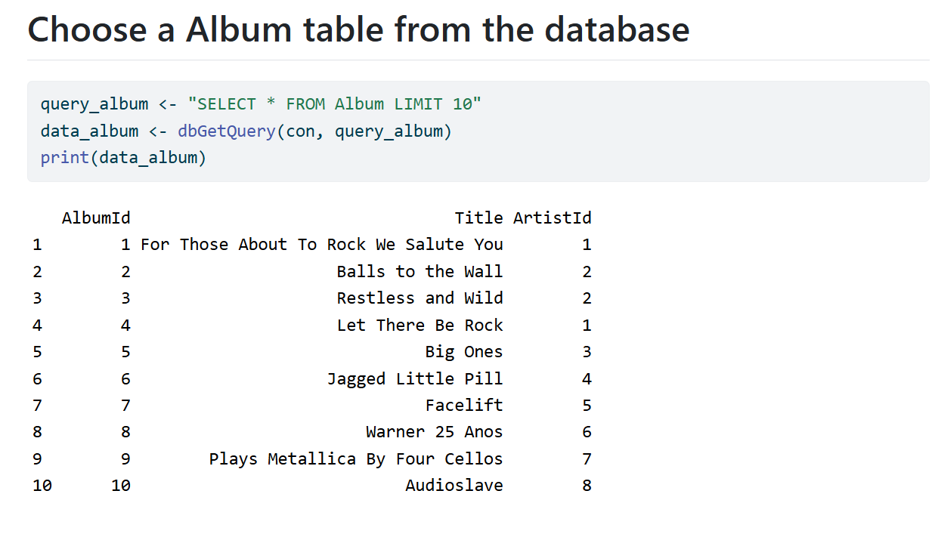
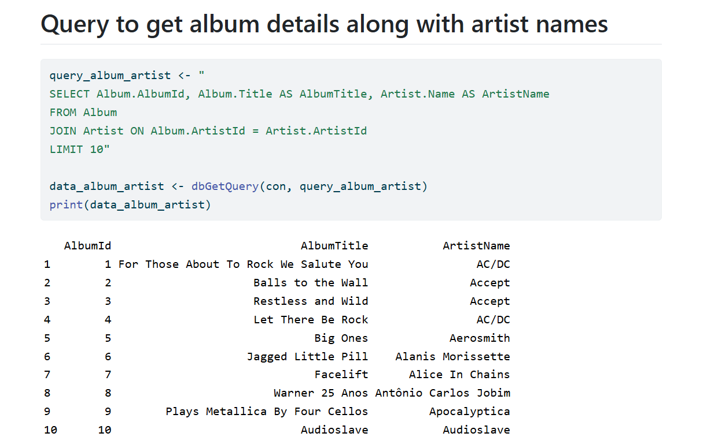
Renderiranje SQL baze podataka i izrada izvješća
Upit za dobivanje detalja o albumu zajedno s imenima izvođača
Odaberite Tablicu albuma iz baze podataka

Slide 20
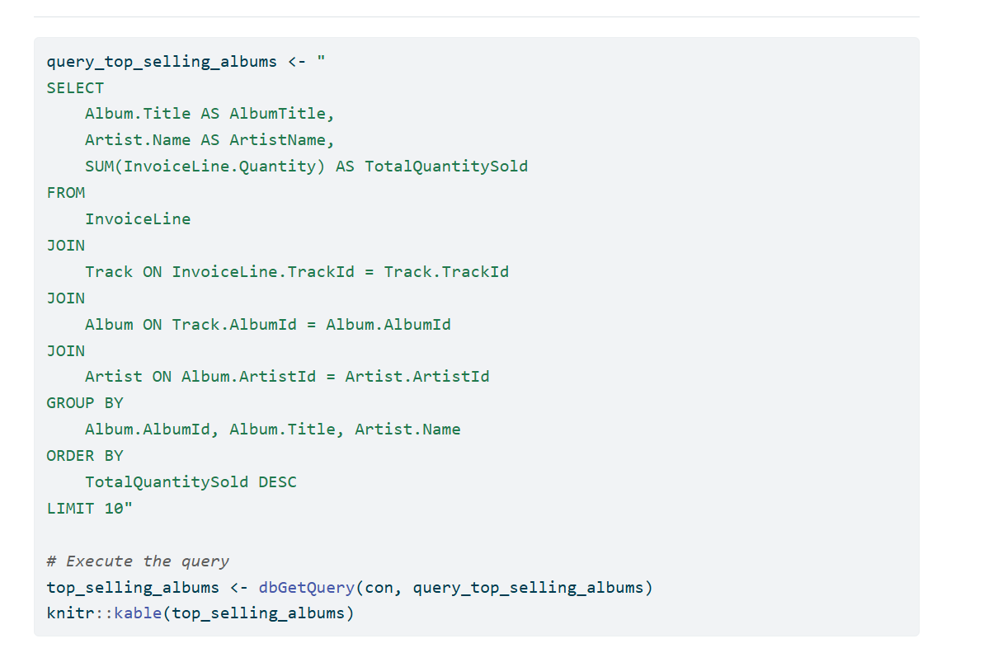
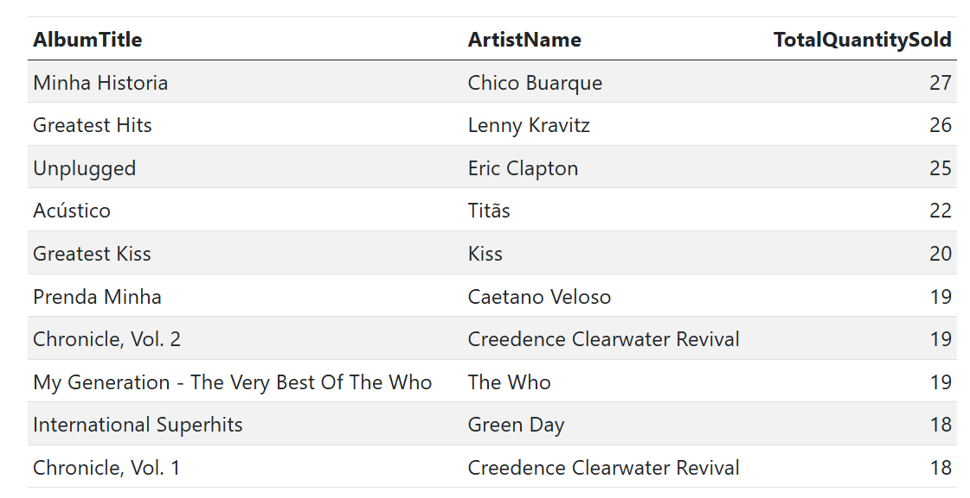
Renderiranje SQL baze podataka i izrada izvješća
Upit za dobivanje najprodavanijih albuma zajedno s imenima izvođača

Slide 21
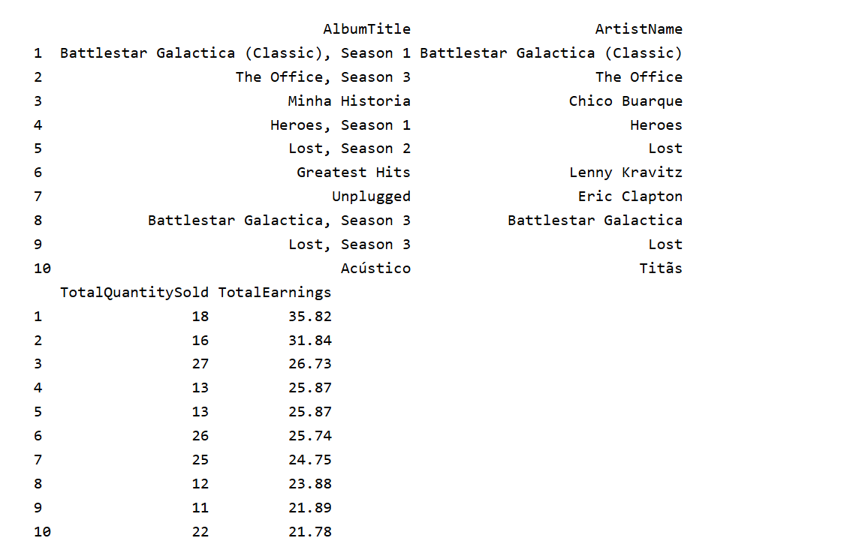
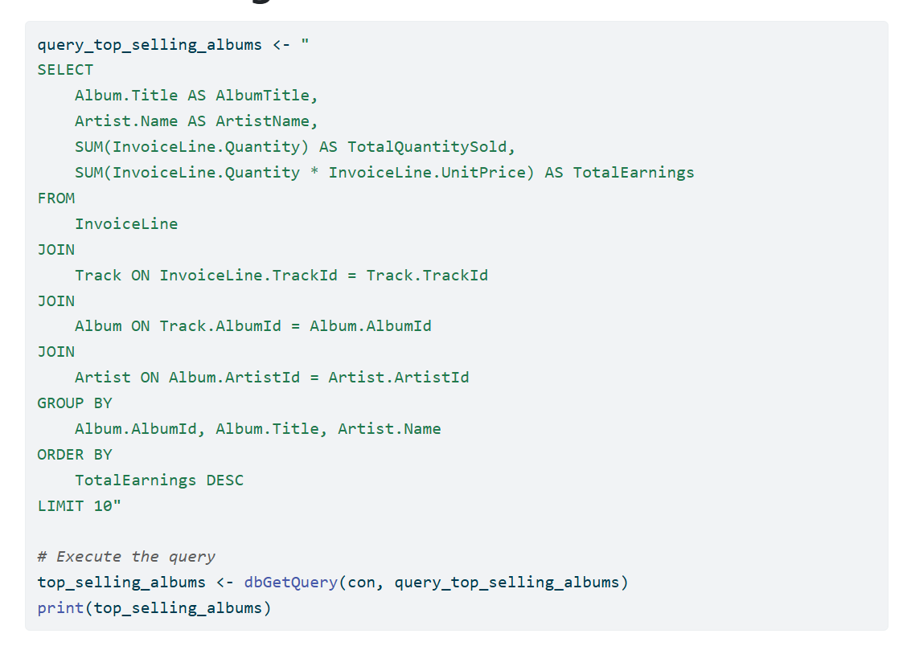
Renderiranje SQL baze podataka i izrada izvješća
Upit za dobivanje najprodavanijih albuma s brojem prodanih jedinica, imenima izvođača i ukupnom zaradom

Slide 22
Sažetak
Poslovna analitika (BA) je pristup utemeljen na podacima koji poboljšava donošenje poslovnih odluka povezivanjem sirovih podataka s praktičnim uvidima, poboljšavajući učinkovitost tvrtke.
BA obuhvaća različita područja primjene poput financijske analitike, analitike opskrbnog lanca, marketinške analitike i drugih, a svako od njih doprinosi različitim aspektima poslovne strategije.
Postoje tri glavne vrste BA platformi: opisne, prediktivne i preskriptivne, a svaka nudi različite razine analize podataka i podrške u donošenju odluka.
Moderna BA koristi napredne sustave i tehnologije, uključujući strojno učenje i umjetnu inteligenciju, za podršku donošenju odluka i optimizaciju poslovnih procesa.
Primarni ciljevi BA uključuju postizanje konkurentske prednosti, poboljšanje organizacijske učinkovitosti i poboljšanje procesa donošenja odluka izvlačenjem vrijednosti iz podataka.
Bez obzira na BA platformu, uspješna implementacija ovisi o matematičkim alatima, programskoj podršci i stručnosti specifičnoj za određenu domenu.
Veza između BA, SQL i R je ključna, jer SQL upravlja pohranom i ažuriranjima podataka, dok R pruža mogućnosti statističke analize.
SQL i R zajedno nude moćnu kombinaciju za analizu poslovnih podataka, omogućujući tvrtkama donošenje informiranih odluka na temelju točnih informacija u stvarnom vremenu.

Slide 23
Hvala na pažnji

